Slide 1
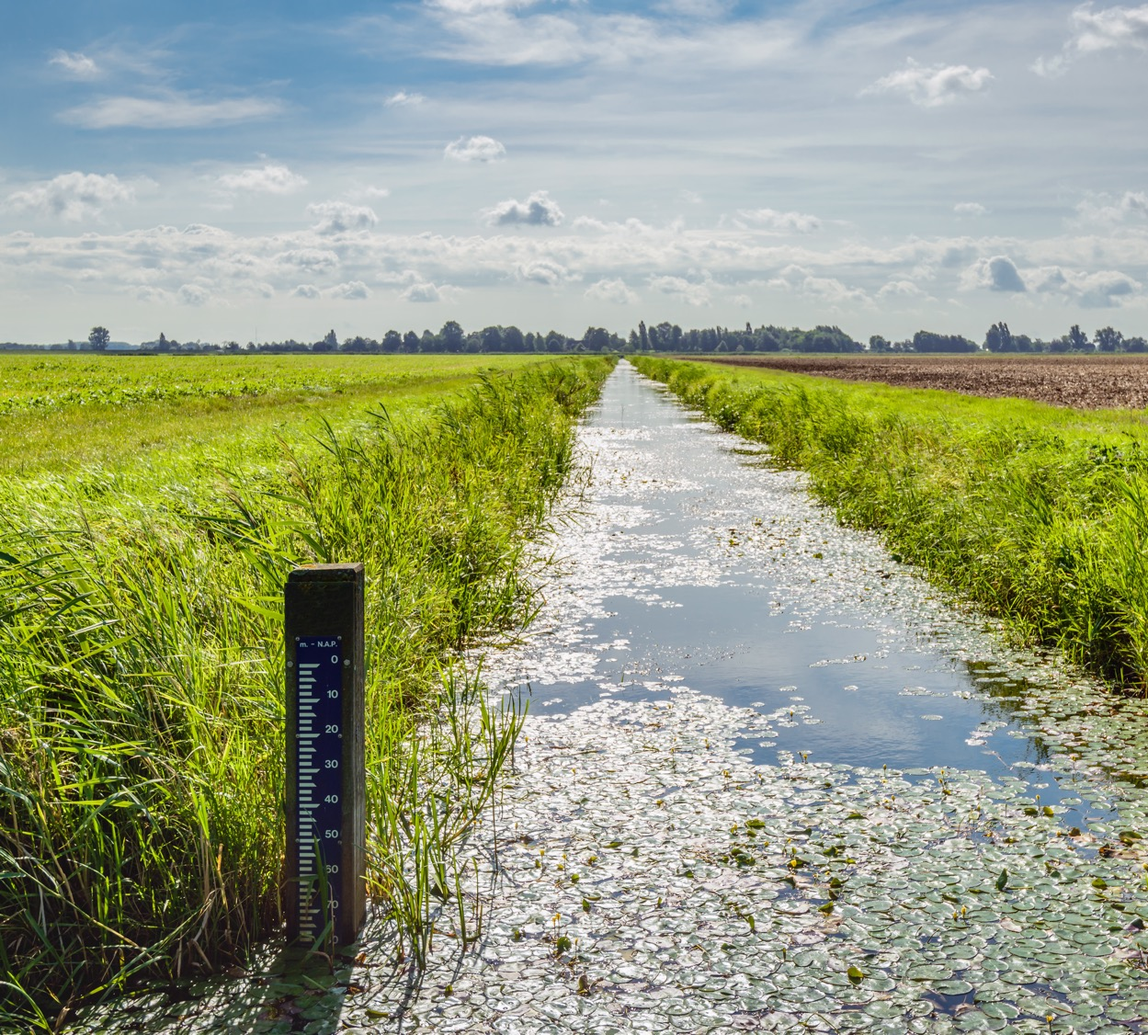

Infovergadering afkoppeling riolering
Project: R/002229 – Ingelmunster – Nijverheidsstraat (Mandelstraat)

Slide 2
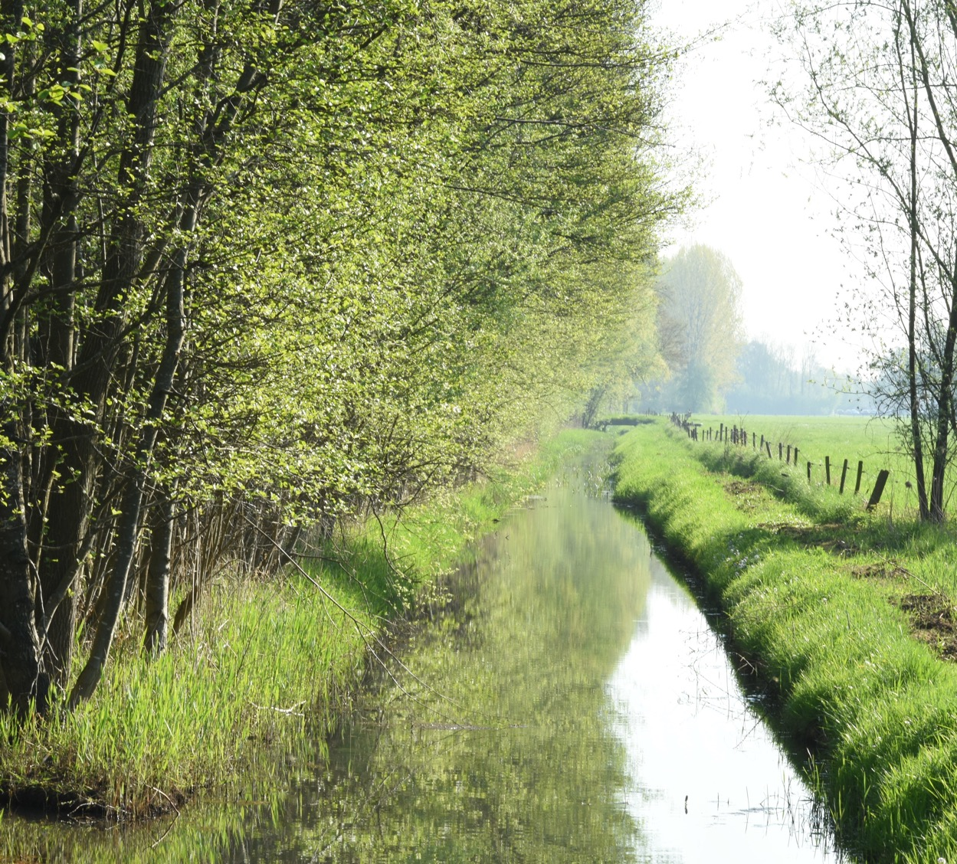
Inhoud
Wetgeving
Afkoppeling op je privédomein
Premies
Belangrijk om te weten

Slide 3

Fluvius
Elektriciteit
Aardgas
Kabeltelevisie
Riolering: rioolbeheerder in 85 Vlaamse steden en gemeenten

Slide 4
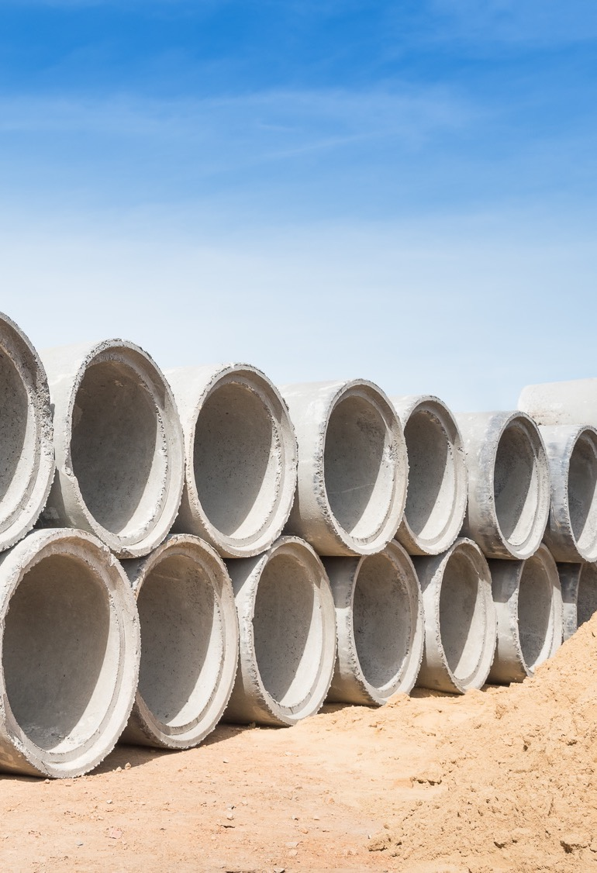
De taken van Fluvius-riolering
Investeringen
Onderhoud en exploitatie
Ontwerp en uitvoering project
Plaatsing en beheer individuele behandeling afvalwater
Waterbeleid: premie Rationeel Watergebruik (RWG)

Slide 5

1. Wetgeving

Slide 6
Wetgeving
Europese kaderrichtlijn water en stedelijk afvalwater – al het afvalwater moet gezuiverd worden
Vlaanderen Wetgeving VLAREM II
  Hemelwater gescheiden afvoeren: zowel op privé als openbaar domein
  Aansluitingsplicht voor afvalwater

Slide 7

Waarom naar een gescheiden stelsel?
Nadelen gemengd stelsel
Kleine hoeveelheid afvalwater vervuilt gigantische hoeveelheid proper hemelwater
Verdroging
Overstorten blijven voor vervuiling zorgen
Rendement van de zuivering is te laag
waterloop
waterloop
Notes:
Een overstort is een opening in een gemengd rioleringsstelsel waarlangs, bij hevige en langdurige regen, het overtollige afval- en regenwater wordt afgevoerd om wateroverlast te voorkomen

Slide 8
Wetgeving voor woningbouw
Gewestelijke Stedenbouwkundige Verordening hemelwater
Hemelwaterput + Gescheiden stelsel + infiltratie
“jaar” van de afgeleverde
bouwvergunning van een woning
7 september 1999
1 februari 2005
1 januari 2014
Hemelwaterput
Hemelwaterput + gescheiden stelsel + infiltratie (verstrenging)

Slide 9
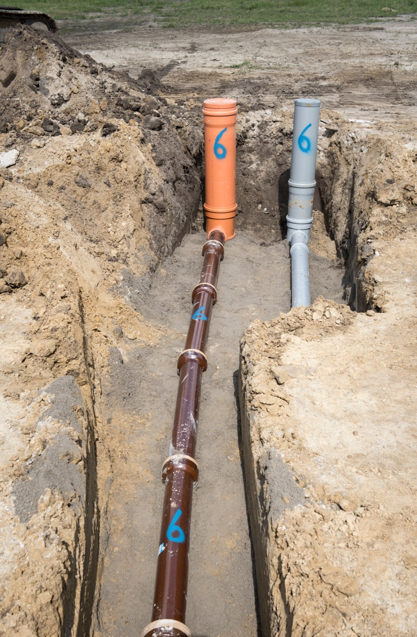
Voorwaarden rioleringsproject als gevolg van de wetgeving
  Gescheiden riolering =
  aparte afvoer van vuilwater en regenwater
    vuilwater naar zuiveringsstation
    regenwater naar waterloop
  Afkoppeling regenwater op openbaar
  en privédomein

Slide 10
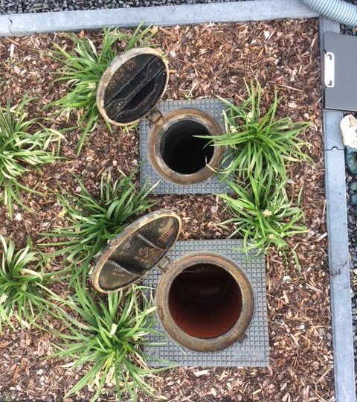

2. Afkoppeling op je privédomein?

Slide 11
Gratis afkoppelingsadvies
Een afkoppelingsadviseur helpt je met:
  Opmaak plan bestaande toestand
  Opmaak plan ontwerp*
    Afkoppeling / aansluiting
    Locatie van de aansluitingsputjes
  Aanvraag van premies
Meld iedere wijziging in het ontwerp en/of de locatie van de putjes altijd aan de afkoppelingsdeskundige van Fluvius en/of aan de aannemer!
  * Enkel voor panden met een bouwvergunning vóór 1 februari 2005

Slide 12
Wat doen Fluvius en je gemeente voor jou?
Vrijstelling (her)aansluitingsvergoeding tijdens project voor regenwater- en vuilwater aansluiting.
Je krijgt begeleiding van een afkoppelingsdeskundige.
Je ontvangt een premie

Slide 13
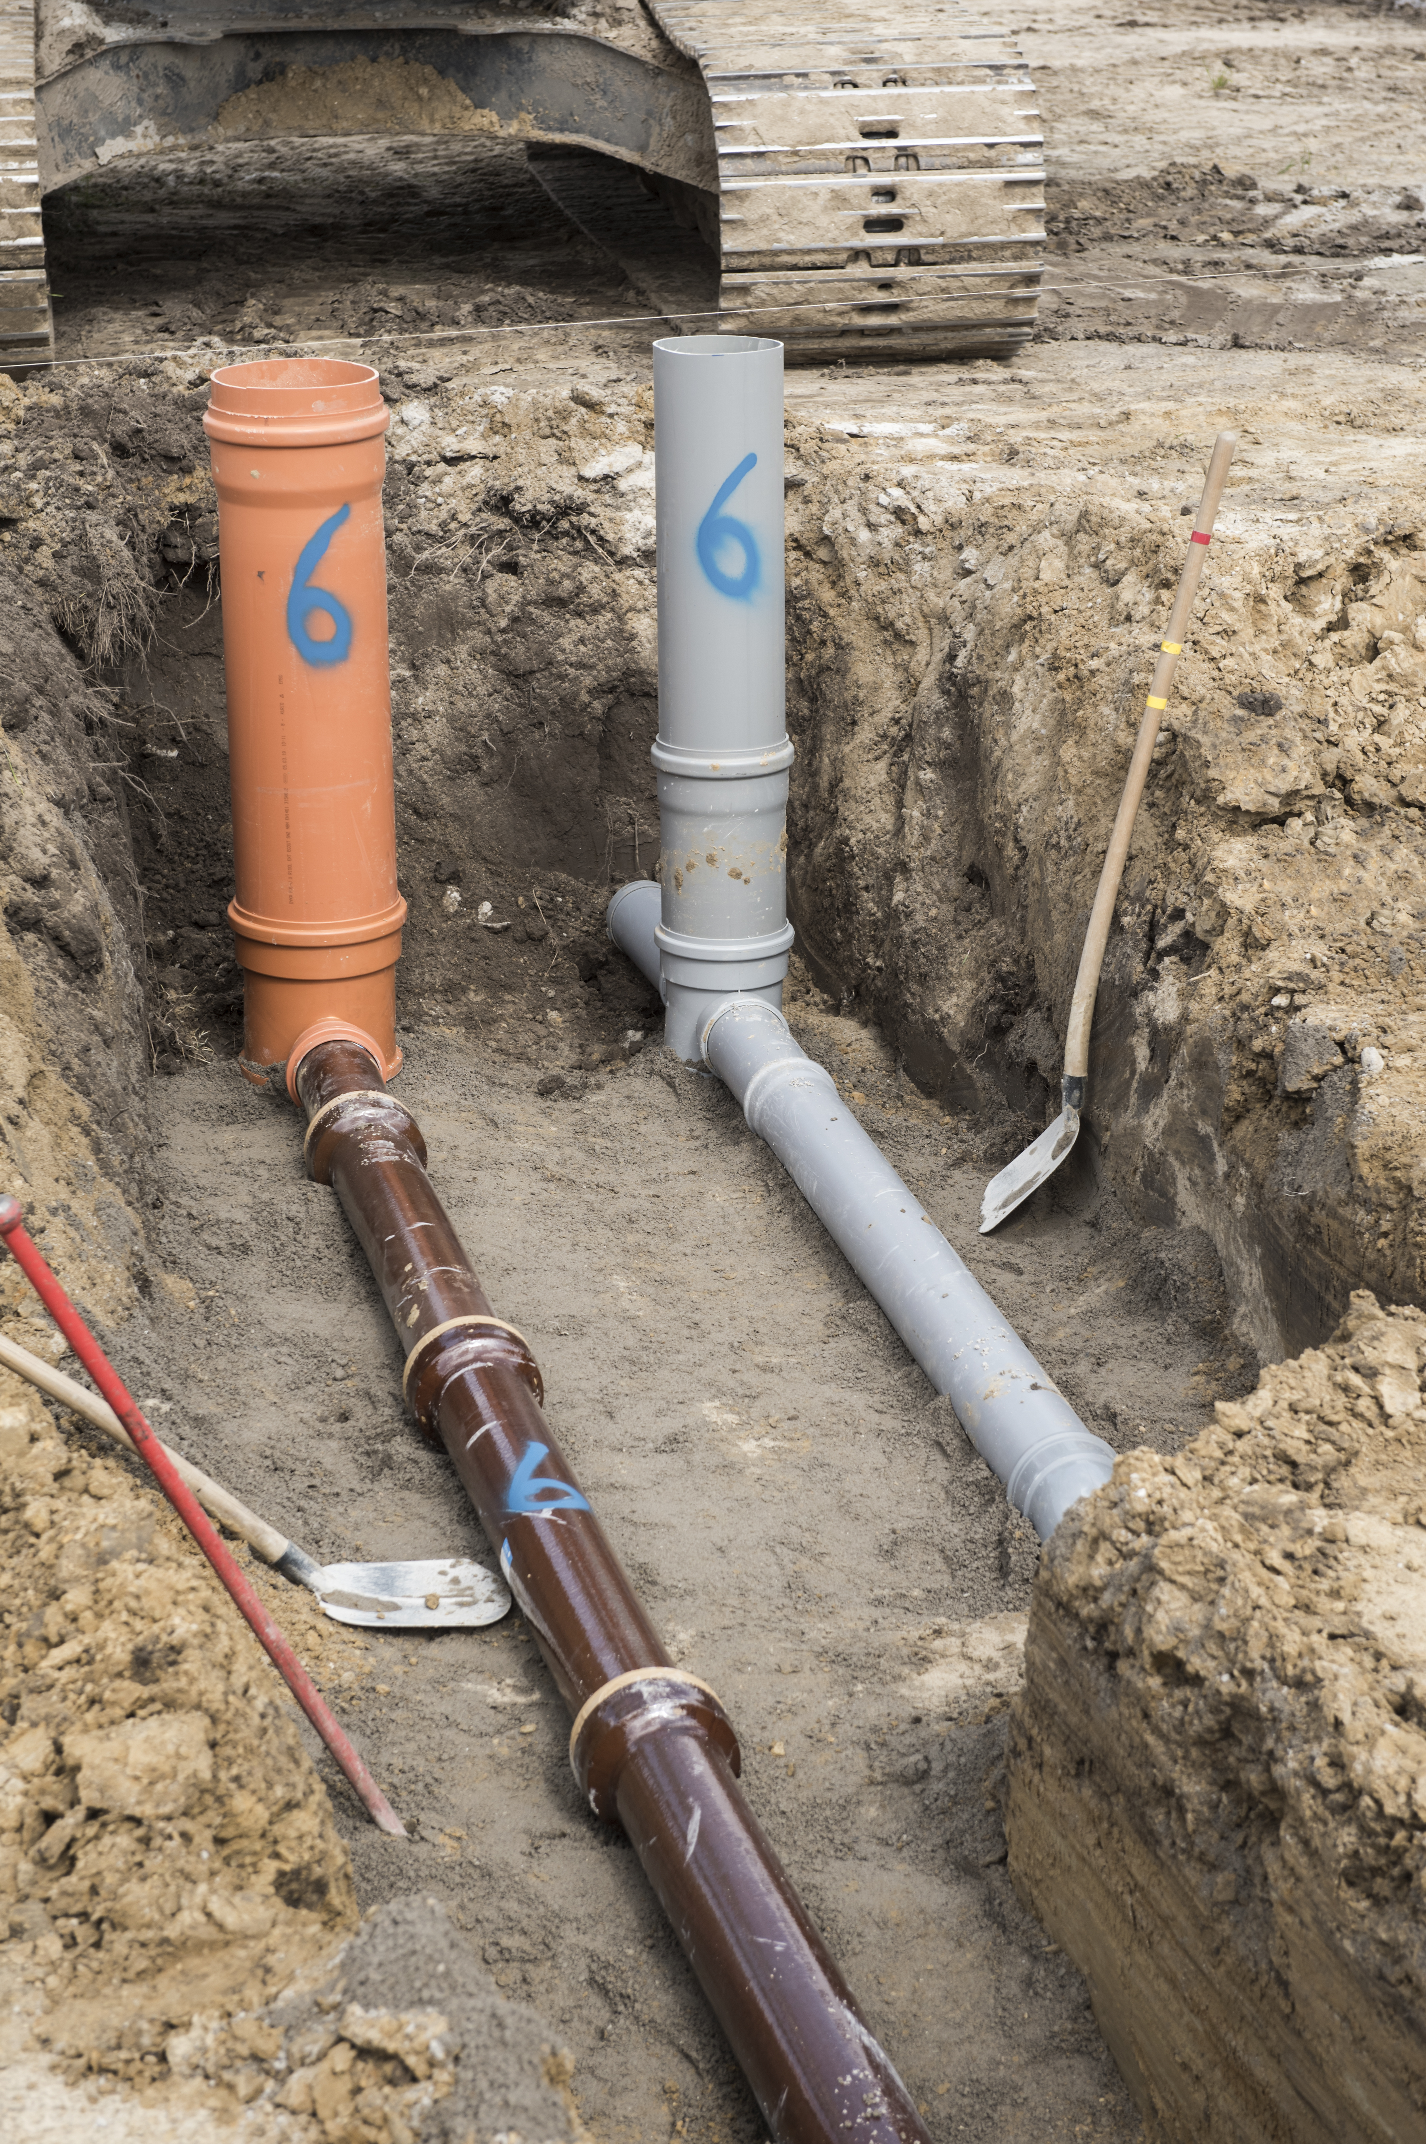
Wanneer afkoppelen?
  Afstemming met uitvoering project:
  Zo snel mogelijk na plaatsing van de huisaansluitings-putjes.
Notes:
Foto vervangen

Slide 14
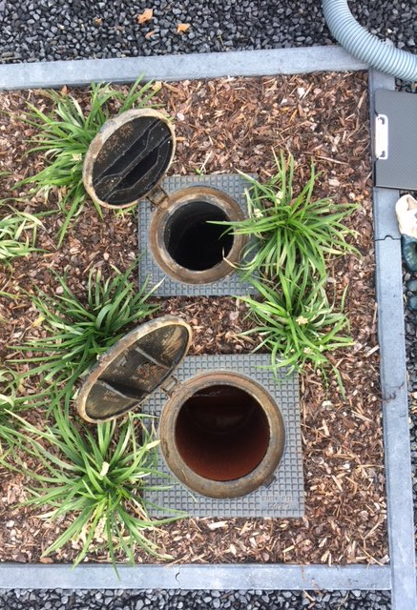
Hoe wordt elk perceel aangesloten?
Bestaande lozingspunten
  Opvang van alle lozingspunten ter hoogte van de rooilijn, nadat ze op het terrein of rond de woning (open of halfopen bebouwing) zijn samengebracht tot één leiding
Nieuwe huisaansluitingsputjes
  Eén putje voor afvalwater en één putje voor regenwater
  Plaatsing op privédomein tenzij bouwlijn = rooilijn
  Maximum aansluitingsdiepte: 1,30 m

Slide 15
Aansluiting voor regenwater en vuilwater
Huisaansluiting voor regenwater en vuilwater
Putje wordt op privédomein geplaatst tenzij bouwlijn = rooilijn
regenwater
vuilwater
Aansluitingsdiameter 160 mm
125 mm Aansluitingsdiameter
Particulier deel
Openbaar domein
Hoofdriolering

Slide 16
Aansluitingsplicht
Alle afvalwater moet op de openbare riolering worden aangesloten, omdat je vuilwater moet zuiveren in een zuiveringsstation.
Ook bij gesloten bebouwing, als hiervoor vloeren binnen moeten worden uitgebroken (bv. bij lozingen naar achter op het grachtenstelsel).
Sterfput, beerput, eigen zuiveringsinstallatie (IBA), … moet buiten gebruik worden gesteld voor afvalwater.

Slide 17
Aansluiting voor afvalwater
Vochtige doekjes!
= afval
= verstopt de riolen / pompen
niet in het toilet, maar in een daarvoor bestemd afvalemmertje
“afval” hoort niet thuis in de riolering (verfresten, olie en vetten,…)

Slide 18

3. Premies

Slide 19
Wat doen Fluvius en je gemeente voor jou?
Vrijstelling (her)aansluitingsvergoeding tijdens project voor 1 regenwater- en vuilwater aansluiting.
Gemeentelijke premies RWG “Ingelmunster” i.s.m. Fluvius of premies RWG Fluvius
Organiseren van de keuring.
Opgelet!
Fluvius betaalt eenmaal de keuring.
Kosten voor een herkeuring of voor een keuring die niet binnen de afgesproken termijn is uitgevoerd zijn ten laste van de klant.

Slide 20
Wat doen Fluvius en je gemeente voor jou?
Omgevingsvergunning | Werken op privé | Premie | Keuring
< 1/02/2005 | Ja (*) | Recht | Klant
 | Nee | Geen recht | Fluvius
> 1/02/2005 - juli 2011 | Ongeacht | Geen recht | Fluvius
> juli 2011 | Ongeacht | Geen recht | Geldig keuringsattest, maar vervallen -> Fluvius
 |  |  | Nooit geldig keuringsattest gehad -> Klant
(*) Ongeacht open, half open of gesloten bebouwing: ook voor gesloten bebouwing waar er werken uitgevoerd moeten worden om in orde te zijn met de aansluitplicht en voor gesloten bebouwing met werken in de woning, in de voortuin of in de achtertuin voor een correcte aansluiting van het hemelwater, de overloop van de hemelwaterput en/of het afvalwater.

Slide 21
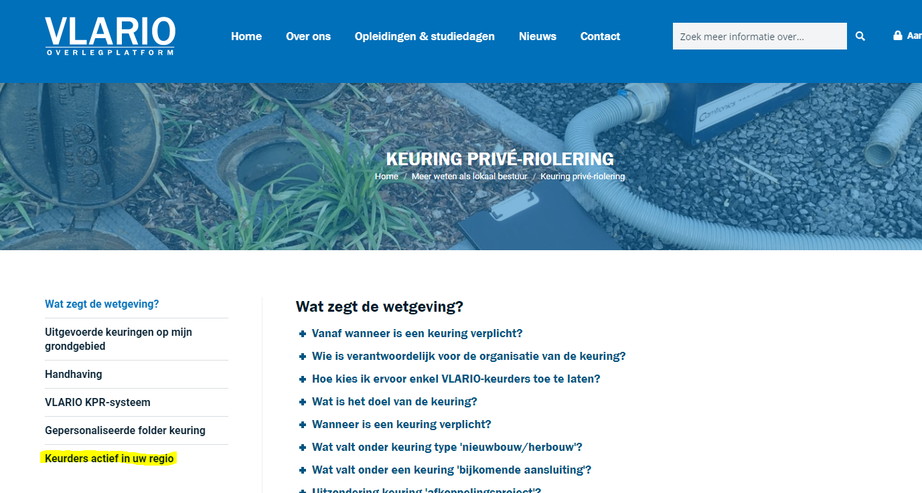
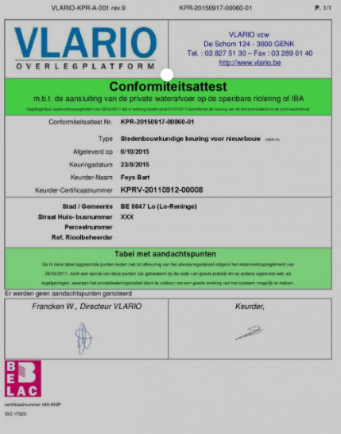
Conform keuringsattest = PREMIE van 500 euro

Slide 22
Op welk premiebedrag heb je recht voor je gescheiden stelsel?
Vanaf 1/1/2023 bedraagt de Fluvius premie €500 voor gescheiden stelsel.
Bij ontvangst van het keuringsverslag ➔ uitnodiging om je premie aan te vragen via het Fluvius portaal.
Wie komt in aanmerking voor een premie gescheiden stelsel?
Woningen die een groen keuringsattest kunnen voorleggen met een bouwvergunning vóór 1 februari 2005.

Slide 23
Opvolging keuring
Wanneer kan een keuring gebeuren?
Fluvius verstuurt een brief wanneer je de keuring kan laten uitvoeren, hiervoor krijg je 120 dagen.
Wie voert de keuring uit?
Fluvius laat je weten of je zelf voor de keuring instaat of dat Fluvius een keurder aanbiedt. Je krijgt de gegevens van de keurder om een afspraak te maken.
Wat als je geen keuring laat uitvoeren of je keuring in niet orde?
Je begaat een milieuovertreding en je dossier gaat naar de gemeentelijke handhaver

Slide 24
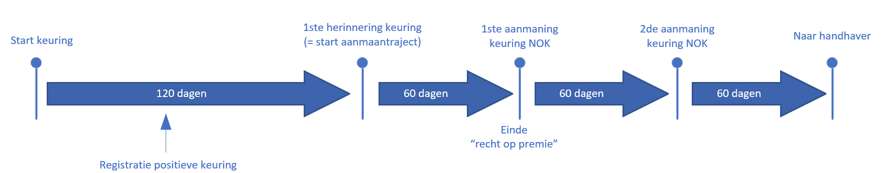
Opvolging keuring
Opvolging keuring – tijdslijn
Notes:
Wat als je geen keuring laat uitvoeren?
Fluvius volgt hiervoor de procedure zoals op genomen in het MB Keuringen
Als je geen keuring laat uitvoeren binnen de 120 dagen, stuurt Fluvius een herinnering als start van het aanmaantraject . Je krijgt dan 60 dagen om je keuring alsnog te laten uitvoeren. Je recht op premie blijft behouden.
Als er na (120 + 60) dagen geen geldig keuringsattest is, wordt de 1ste aanmaning vanuit Fluvius verstuurd. Na verstrijken van 60 dagen wordt de 2de aanmaning vanuit Fluvius verstuurd, deze is betalend.
Na verstrijken (60 + 60) dagen, wordt het dossier vanuit Fluvius naar de gemeentelijke handhaver verstuurd.
Je hebt maximaal 10 maanden om je keuringsdossier in orde te krijgen voor de handhaving ( milieuovertreding) opstart.
Wat als je keuring niet in orde is?
De termijn om je dossier in orde te brengen is dezelfde:
Binnen de 120 werkdagen + herinnering van 60 dagen
1ste Aanmaning: 60 dagen
2de Aanmaning: 60 dagen
Na verstrijken van 10 maanden (120 + 60 + 60 + 60 dagen): dossier naar de gemeentelijke handhaver

Slide 25

Premie hemelwaterput met pompinstallatie
Hemelwaterput plaatsen met pompinstallatie
Minstens één toilet of één wasmachine aangesloten
Premie volgens het reglement dat op dat moment van toepassing is
(momenteel = 250 euro)

Slide 26

Premie infiltratie van hemelwater ter plaatse
Infiltratiesysteem plaatsen
Premie volgens het reglement dat op dat moment van toepassing is (momenteel = 250 euro)
Niet voor woningen met een bouwvergunning na 1 februari 2005

Slide 27
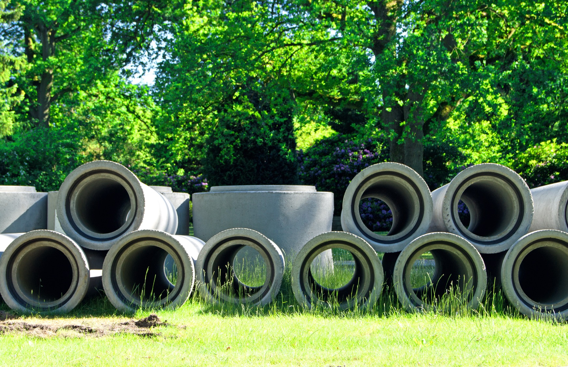
4. Belangrijk om te weten

Slide 28
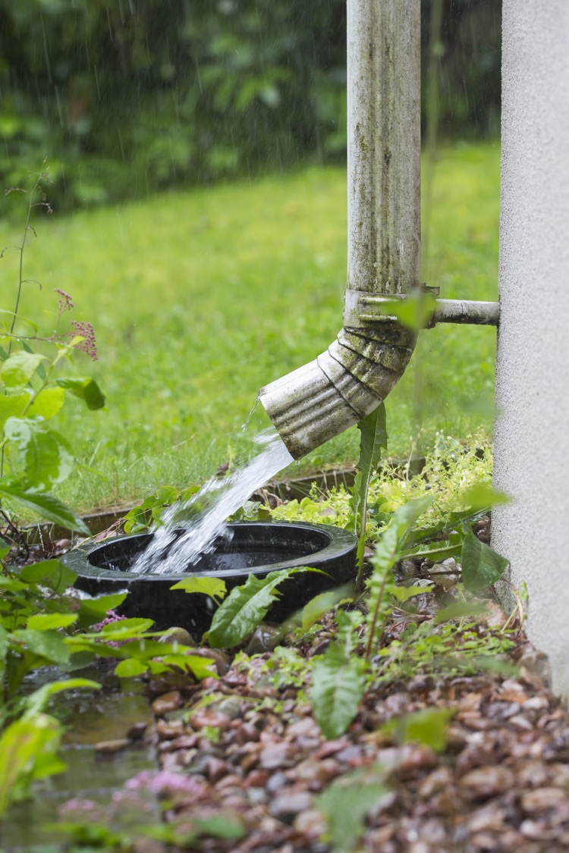
Wat indien er niet wordt afgekoppeld?
Milieuovertreding
    Kan leiden tot boetes
Mogelijke gevolgen: schade aan netten
    Vervuiling regenwaterstelsel
    Wateroverlast op vuilwaterstelsel
Iedereen afkoppelen!
Recht op premie vervalt

Slide 29
Belangrijk om te weten
Op eigen perceel: werken zelf (laten) uitvoeren
Kosten afkoppeling: enkel op eigen privédomein
Geldige keuring verplicht voor iedereen

Slide 30

Contact
Infolijn: 078 35 35 34
www.fluvius.be
Notes:
afkoppeling@fluvius.be
Mail-adres aanpassen ?

